Slide 1
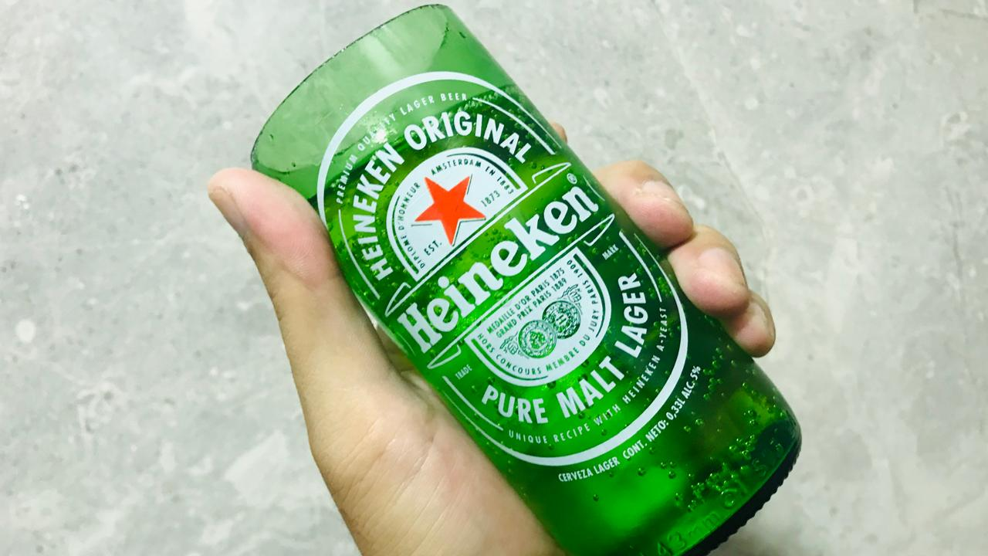
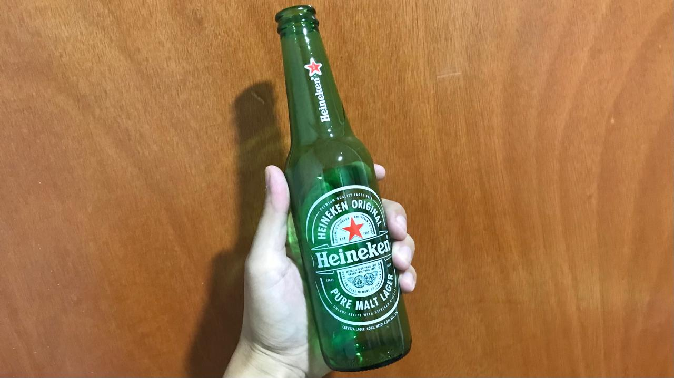
Cómo hacer vasos con botellas recicladas
Recicla botellas usadas para hacer vasos únicos y elegantes.

Slide 2
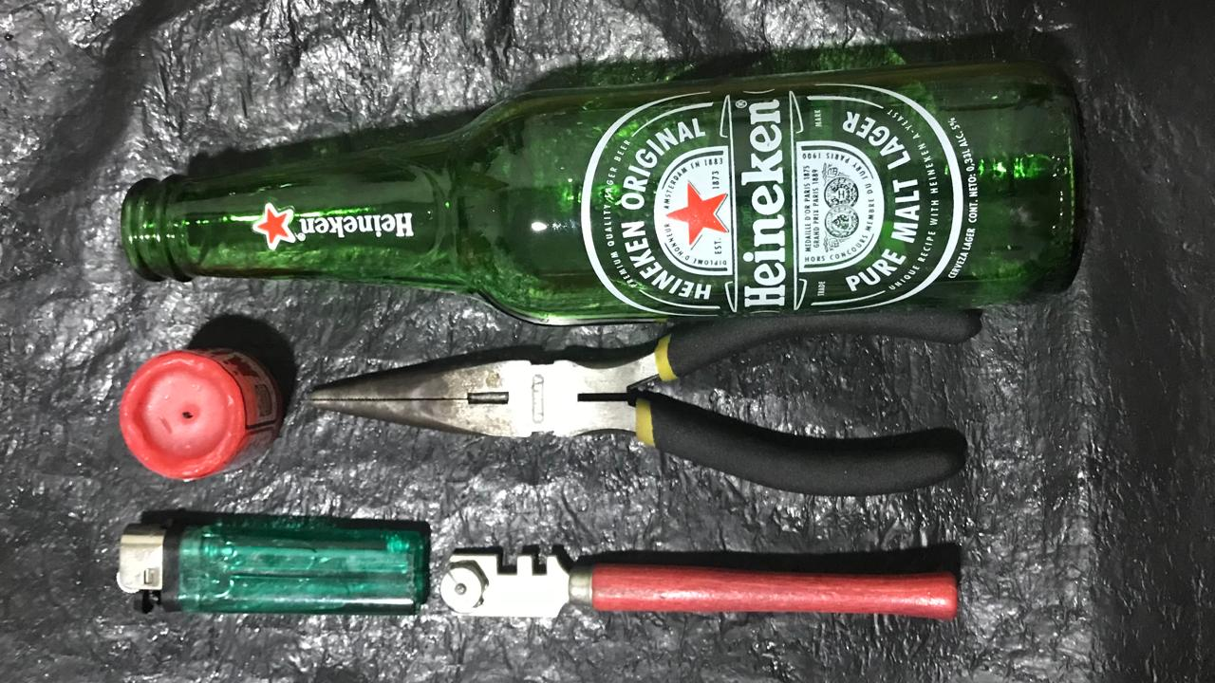
Materiales y herramientas necesarias
Botella de vidrio (cerveza, vino, etc.)
Cortador de vidrios
Vela
Martillo
Papel de lija
Guantes y gafas

Slide 3
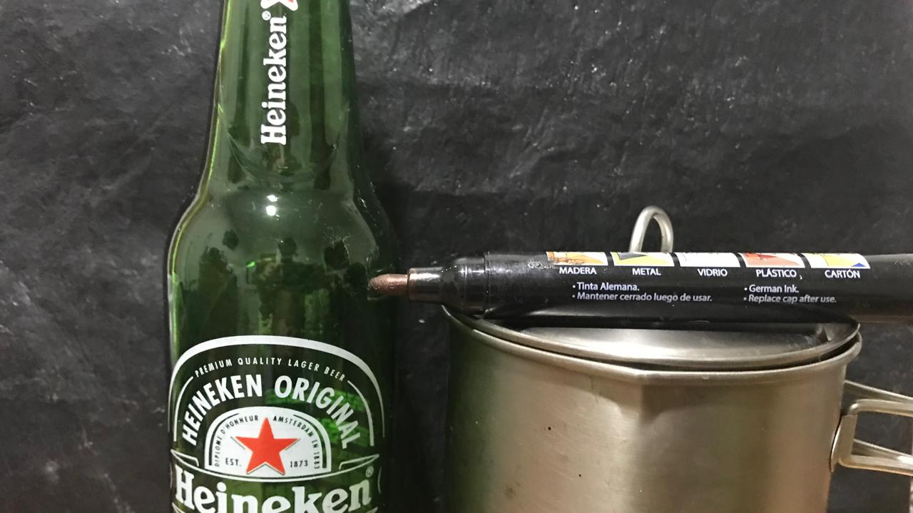
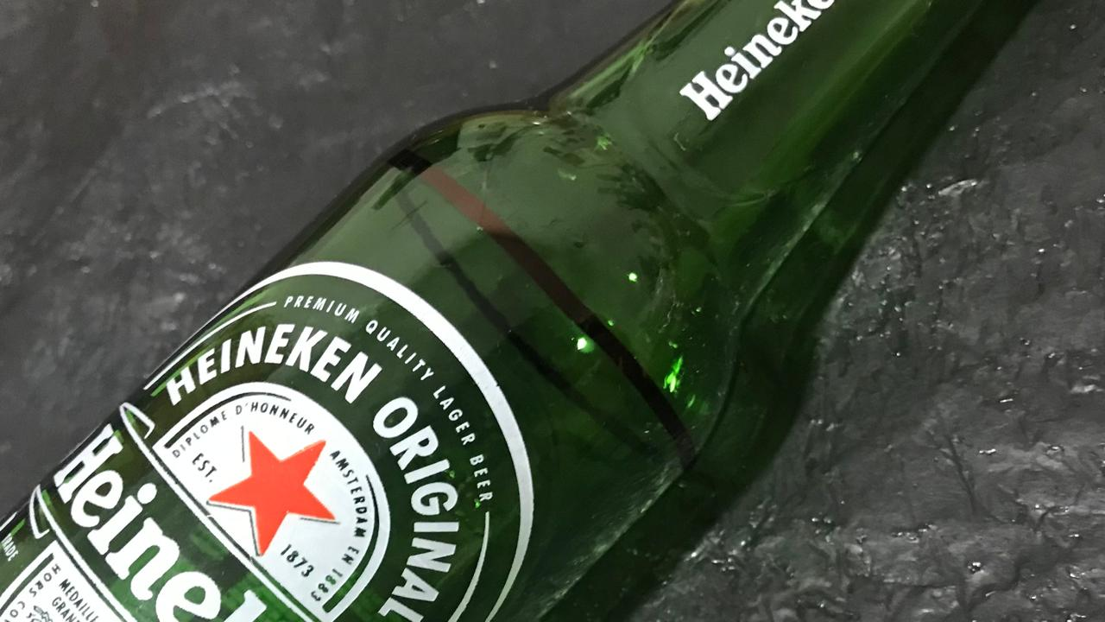
1. Marcar la línea de corte
Decide la altura del vaso y marca una línea alrededor de la botella.

Slide 4
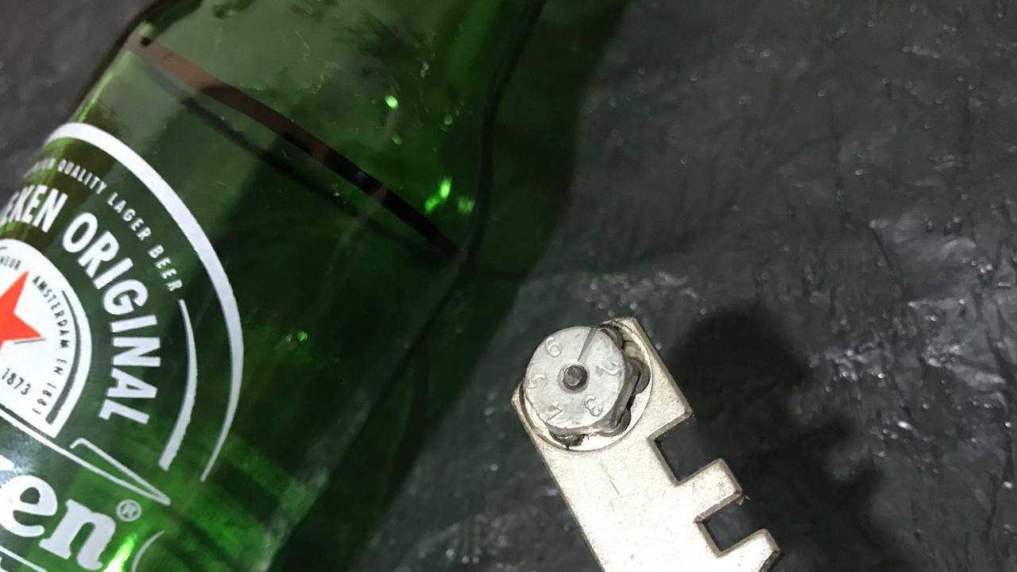
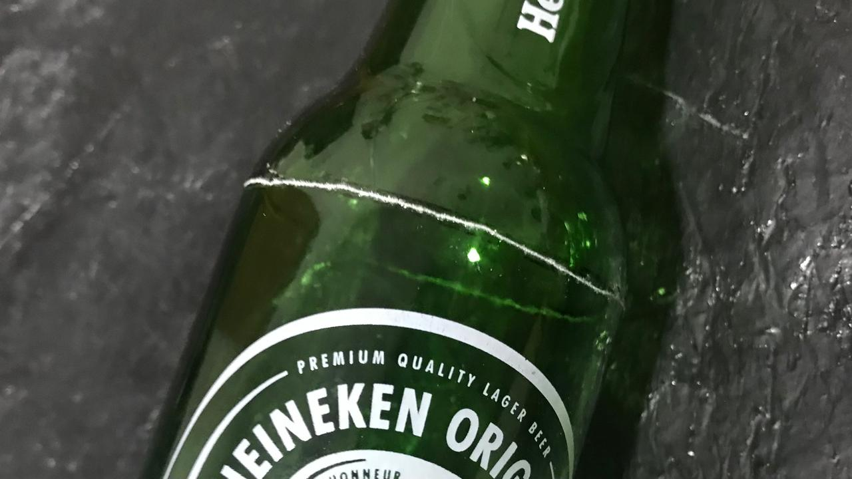
2. Hacer una marca con el cortavidrios
Usa el cortador de vidrios para hacer una marca uniforme a lo largo de la línea dibujada.\n

Slide 5
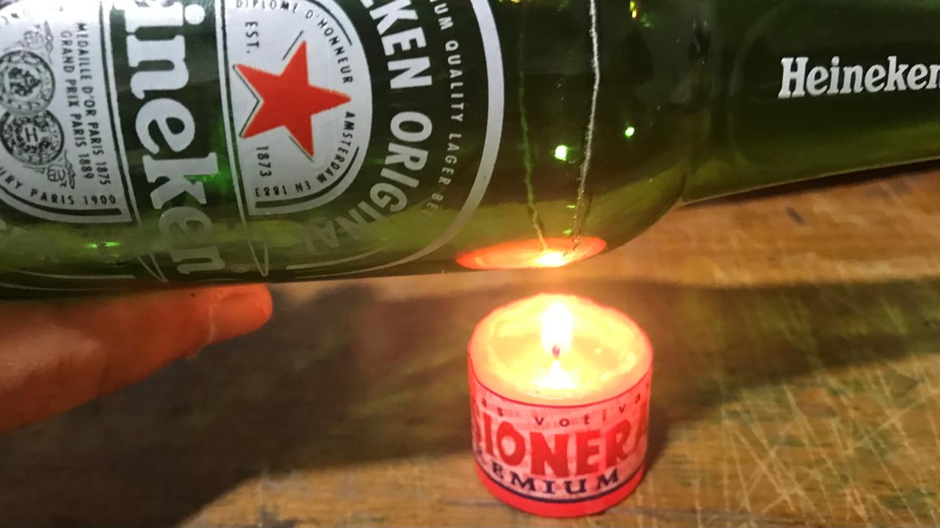
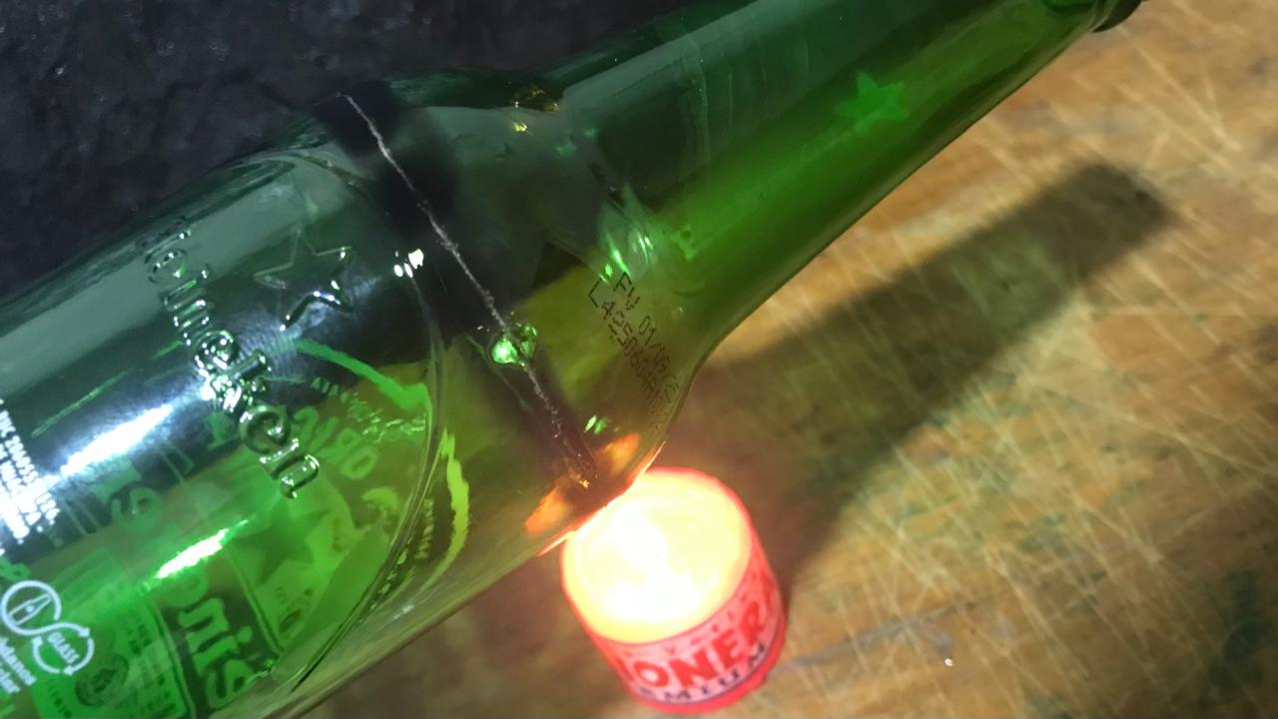
3. Calentar la botella
Calienta la línea de corte con una vela girando la botella.

Slide 6
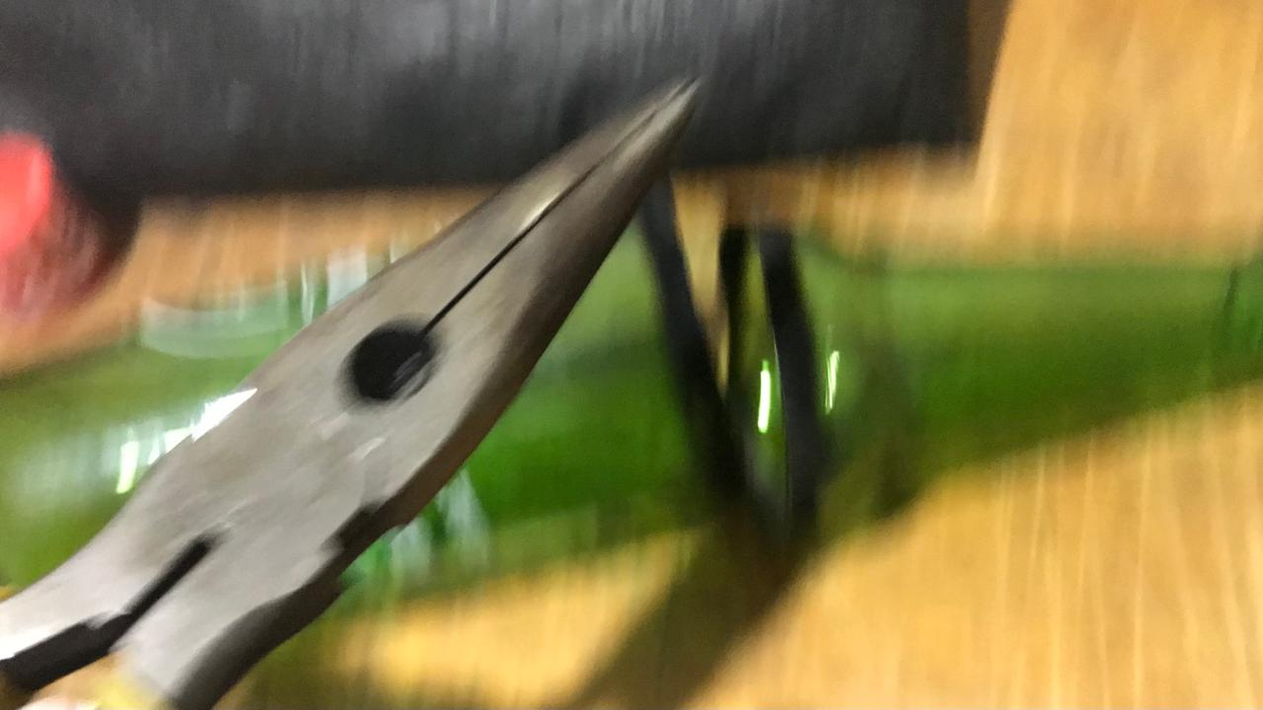
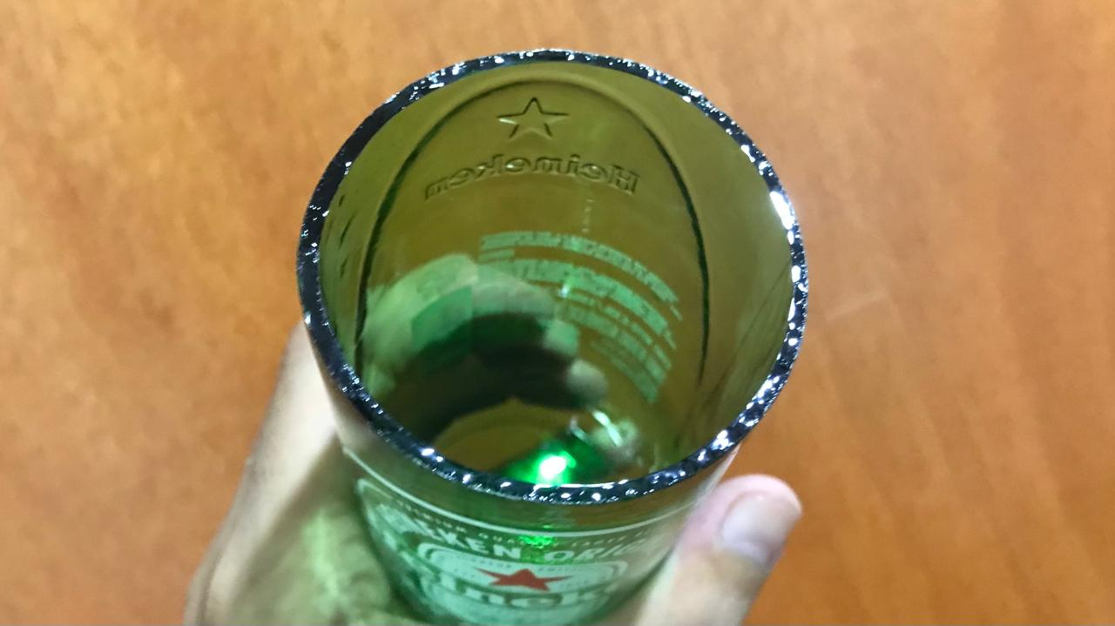
4. Golpear para separar
Golpea suavemente la línea de corte con un martillo hasta que la botella se rompa siguiendo la marca.

Slide 7
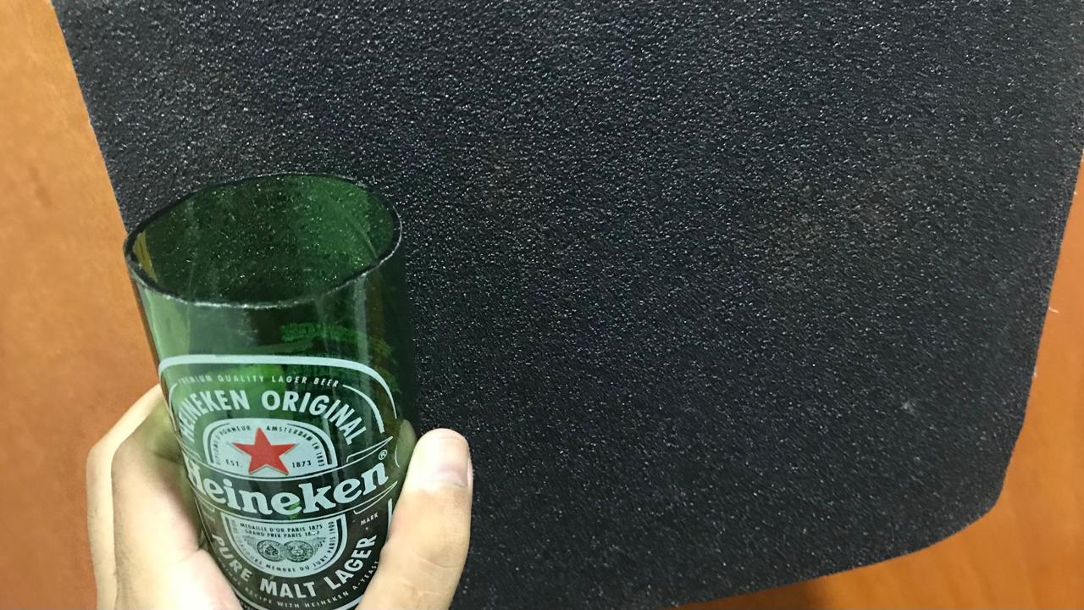
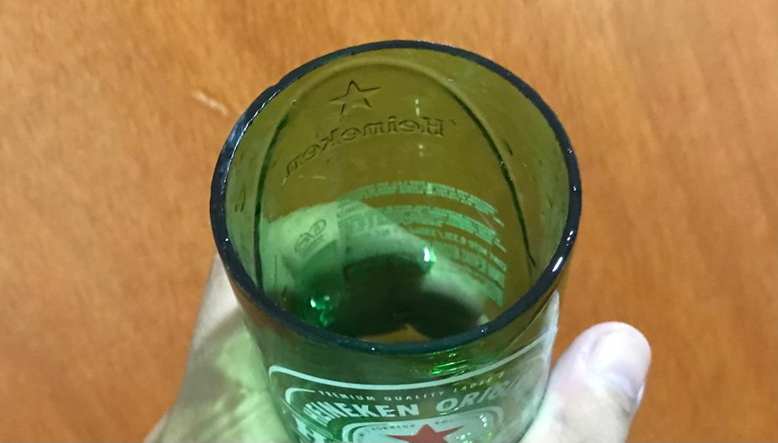
5. Suavizar los bordes
Lija los bordes con papel de lija grueso y luego fino hasta que sean suaves.

Slide 8
Precauciones de seguridad
Usa guantes y gafas de seguridad.- Trabaja en un ?rea bien ventilada.
Ten cuidado con los fragmentos de vidrio.

Slide 9
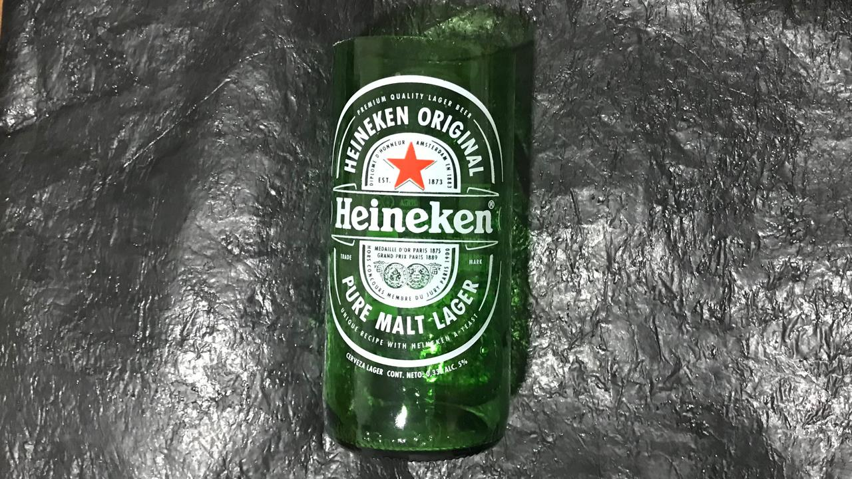
Conclusión
Recicla botellas y crea vasos únicos y personalizados!

